Slide 1

Chào mừng thầy cô đã về dự giờ với lớp trong tiết học ngày hôm nay
Môn: Đạo đức
Bài 11: Trả lại của rơi

Slide 2
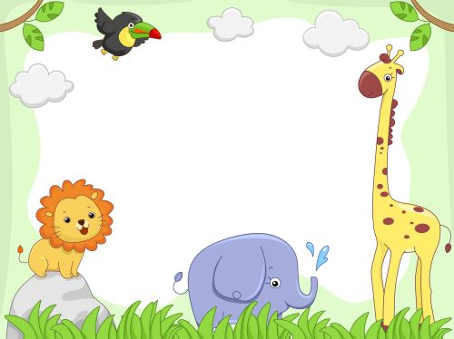
LUYỆN TẬP

Slide 3
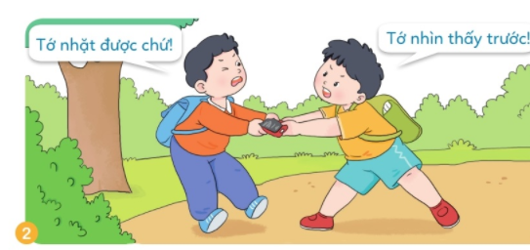
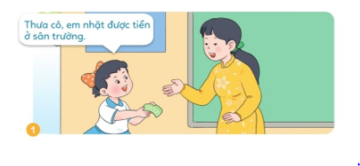
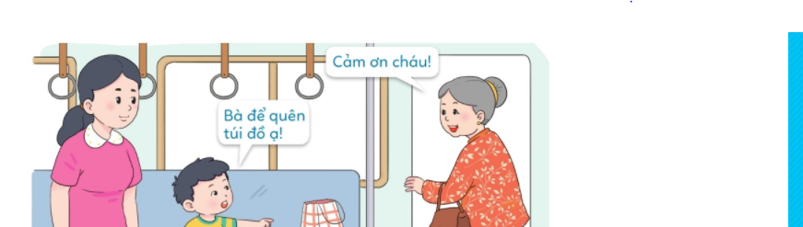
a) Việc làm nào của bạn trong các tranh thể hiện tính thật thà? Vì sao?
+ Việc làm của bạn ở tranh 2 là chưa thật thà. Chúng ta nên nhắc nhở bạn nếu chứng kiến những việc làm như thế.
+ Việc làm của bạn ở tranh 1 và tranh 3 là thật thà không tham của rơi. Chúng ta nên đồng tình ủng hộ những việc làm này.

Slide 5
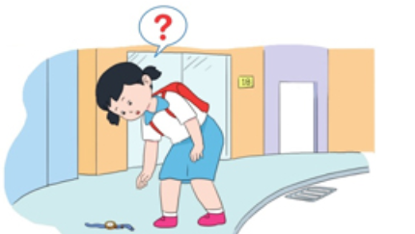
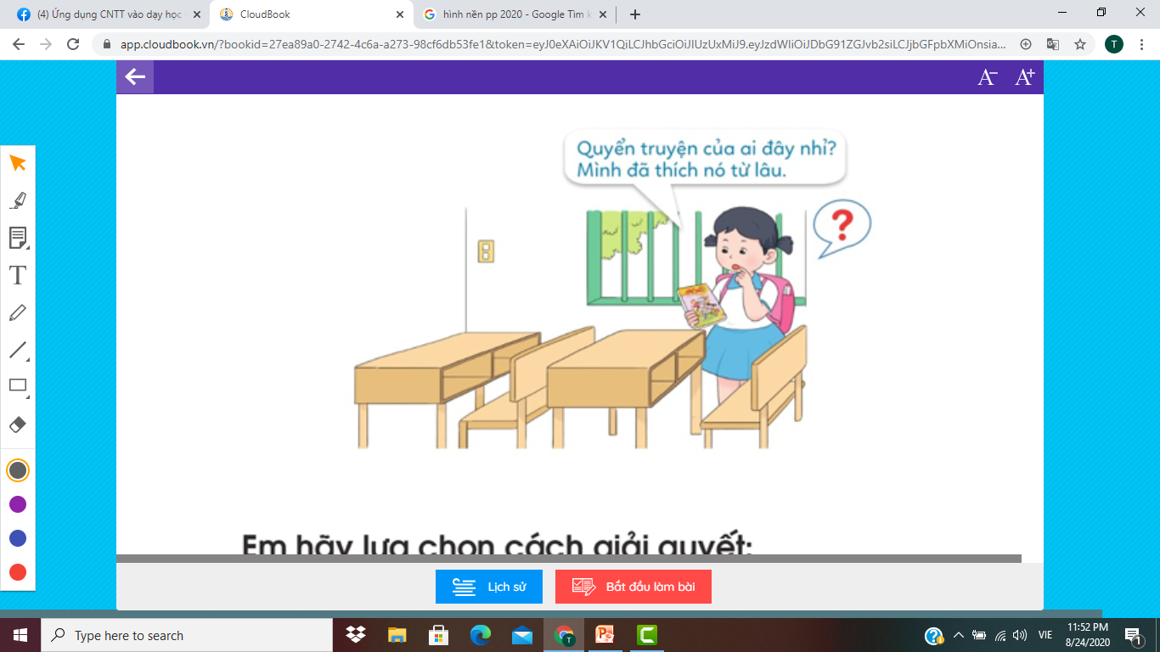
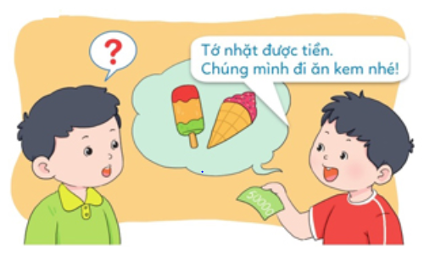
a) Xử lí tình huống và đóng vai
Tình huống 2
Tình huống 1
Tình huống 3

Slide 6
Tình huống 1
Em hãy lựa chọn cách giải quyết:
A. Lan giữ lấy quyển truyện cho mình.
B. Lan nên hỏi các bạn trong lớp để tìm trả lại.

Slide 7
Tình huống 2
Em hãy lựa chọn cách giải quyết:
A. Mai nên nhờ chú công an, bố mẹ hoặc thầy cô giáo tìm trả lại cho người mất.
B. Mai nên dùng chiếc đồng hồ đó dành tặng quà sinh nhật cho người khác.

Slide 8
Tình huống 3
Em hãy lựa chọn cách giải quyết:
A. Tân nên khuyên bạn đưa nhờ thầy cô giáo để tìm trả lại cho người mất.
B. Tân nên đi ăn kem với bạn Minh.

Slide 9

Lời khuyên
Mỗi khi nhặt được của rơi
Em đem tìm trả cho người, mới ngoan

Slide 10


